Slide 1


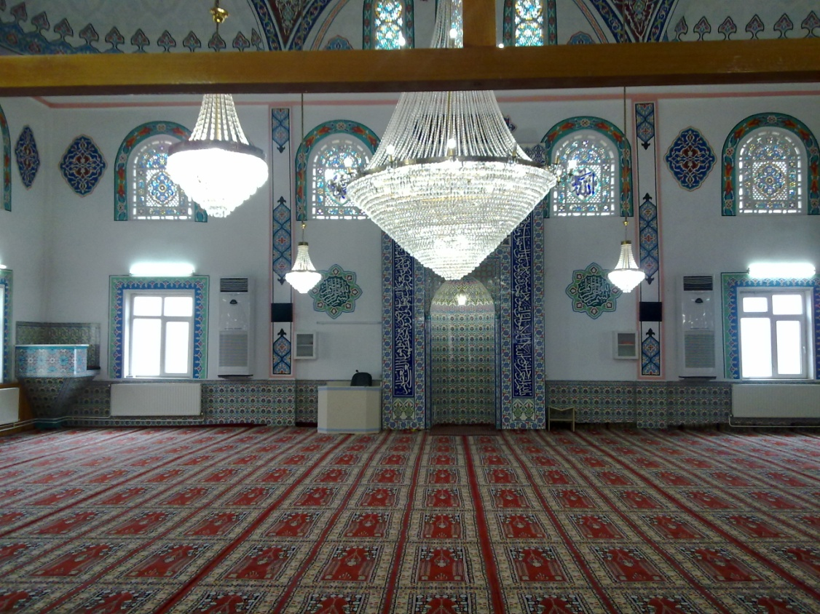
ÇANAKKALE ZAFERİMİZ
(101.Yıl)
HÜSEYİN EROL
AFYONKARAHİSAR MEVLANA CAMİİ İMAM HATİB-İ
Notes:
HÜSEYİN EROL
AFYONKARAHİSAR MEVLANA CAMİİ İMAM HATİB-İ

Slide 2
وَلاَ تَحْسَبَنَّ الَّذِينَ قُتِلُواْ فِي سَبِيلِ اللّهِ أَمْوَاتاً بَلْ أَحْيَاء عِندَ رَبِّهِمْ
يُرْزَقُونَ“Allah yolunda öldürülenleri sakın ölüler sanmayın. Bilakis onlar diridirler,Rableri katında Allah’ın, lütfundan kendilerine verdiği nimetlerin sevincini yaşayarak rızıklandırılmaktadırlar “ Al-i İmran3/169
İnsanoğlunun kendisine verilmiş en kıymetli nimetlerin başında hayatı gelmektedir. İnsanın kendisine sunulmuş olan bu hayatını din, vatan, millet, bayrak, namus gibi milli ve manevi değerlere adaması ise, dünya ve ahiret için en yüksek mertebelere ulaşmasına vesiledir…

Slide 3
Allah rızası doğrultusunda kişinin canını feda etmesine şehitlik, Şehit ise, Allah yolunda canını veren kimseye denir. Şehit olan kişiye bu adın verilmesinin sebebi, cennete gireceğine şahitlik edilmesinden, şahadet anında bir takım rahmet meleklerinin yanında bulunmasından, Cenâb-ı Allah'ın mânevî huzurunda rızıklandırılacak olmasından dolayıdır.
Şehitlik Kur’an ve Sünnette övülmüş bir mertebedir.

Slide 4
Sevgili Peygamberimiz birçok hadislerinde şehitliğin önemine vurgu yapmış, şehit olanların cennette olduklarının müjdesini bizlere bildirmektedir…

Slide 5
PEYGAMBERİMİZ (SAV) BUYURUYOR Ki
ما أَحدٌ يدْخُلُ الجنَّة يُحِبُّ أنْ يرْجِعَ إلى الدُّنْيَا ولَه ما علىالأرْضِ منْ شَيءٍ إلاَّ الشَّهيدُ ، يتمَنَّى أنْ يَرْجِع إلى الدُّنْيَا ، فَيُقْتَلَعشْرَ مَرَّاتٍ ، لِما يرى مِنَ الكرامةِ
"Cennete giren hiçbir kimse, yeryüzündeki her şey kendisinin olsa bile dünyaya geri dönmeyi arzu etmez. Sadece şehit, gördüğü aşırı itibar ve ikram sebebiyle tekrar dünyaya dönmeyi ve on defa şehit olmayı ister.” Buhârî, Cihâd 21

Slide 6
PEYGAMBERİMİZ (SAV) BUYURUYOR Ki
عيْنَانِ لا تَمسُّهُمَا النَّارُ : عيْنٌ بكَت مِنْ خَشْيةِ اللَّهِ وعيْنٌ باتَت تحْرُسُ في سبِيلِ اللَّهِ
“İki göze cehennem ateşi dokunmaz: Allah korkusundan ağlayan göz ve Allah yolunda nöbet bekleyerek geceleyen göz.“
Riyazü’s-Salihin, Hadis No: 1308
"Allah yolunda hudutta bir gün nöbet tutmak, başka yerlerde bin gün nöbet tutmaktan daha hayırlıdır."
Riyazü’s-Salihin, Hadis No: 1296
"Allah yolunda yaralanan bir kimse, kıyamet gününde yarasından kan akarak Allah'ın huzuruna gelir. Renk, kan rengi, koku ise misk kokusudur." Buhari, Cihad, 10

Slide 7
Yüce Milletimiz milli ve manevi değerlerimiz uğruna evlatlarını kınalayarak askere uğurlamış, ölümü şehitlik olarak bilmiş geride kalmayı gazilik olarak şeref saymıştır.
Nitekim Çanakkale savaşında Ülkemizi ele geçirmek üzere gelen düşman kuvvetleri kahraman ecdadımızın savunması karşısında bozguna uğramışlardır.

Slide 8
Çanakkale Savaşı Milletimizin var olup-olmama savaşıdır. Bu savaş bütün dünyaya “Çanakkale Geçilmez” dedirterek zaferle sonuçlanmıştır. Dün Ecdadımız kendisine düşen vazifeyi yüz binlerce şehit vererek yerine getirmiştir.
Bugün aynı aşk,aynı iman gönüllerimizde olmalı.
Olmalı ki vatanımız ebediyyen vatan kalsın.Unutulmamalıdır ki düşman asla uyumaz.Bunun için Milli bilincimiz diri olmalıdır.İşte ibretlik bir olay:

Slide 9
JAPON EĞİTİMCİLER: "GENÇLERİNİZE ÇANAKKALE'Yİ GEZDİRİN! ! !“
Eğitim alanında uzman Japon heyeti, davet ile geldikleri Türkiye'deki araştırmalarını tamamladıktan sonra yetkililerin huzuruna çıkar ve gençlerimiz üzerindeki eğitimin yetersizliğini şu soğuk cümle ile ifade ederler:
- Bu eğitimle gençlerinize millî şuur vermeniz mümkün değildir!
Şok etkisi yapan bu tespitten sonra sorular arka arkaya gelir.
- Siz Japonlar gençlerinize millî şuuru nasıl veriyorsunuz, nasıl bir eğitim programı uyguluyorsunuz ki; bizimkini yetersiz buluyorsunuz?

Slide 10
Japon heyetinin sözcüsü şu bilgiyi verir:
- Biz eğitime şok testler uygulayarak başlarız. Önce çocukları uçak kadar hızlı giden trenlere bindirir ve çok katlı yollardan geçiririz. En üstün teknolojiyi gösterir, robotlarla çalışan dev fabrikalarımızı gezdiririz. Bu baş döndürücü teknoloji karşısında sarsılan ve şoke olan çocuklarımıza deriz ki:

Slide 11
- İşte gördüğünüz bu hızlı trenleri ve üstün teknolojiyi sizin atalarınız yaptı. Eğer siz daha çok çalışırsanız daha hızlı giden ulaşım araçları yapar, daha üstün teknoloji meydana getirir, daha modern fabrikalar kurarsınız. Sonra çocuklarımızı Hiroşima 'ya götürüp düşmanın harap ettiği bölgelerimizi gezdirir ve bu defa da onlara deriz ki: Bakın, eğer siz birlik beraberlik içinde çalışmazsanız, işte düşmanlar sizin ülkenizi böyle yakar yıkar, bu hale getirirler. Bu örneklerle çocuklarımız kendilerine gelerek iyi ve çalışan birer Japon genci olma yolunda millî bir şuur ve heyecanla okumaya yönelirler."

Slide 12
Japonların bu tespitlerini sundukları sırada geriden bir ses duyulur:
- İyi de bizim sizin gibi Hiroşimamız yoktur ki...
Heyecanlanan Japon eğitimci hemen cevap verir:
- Sizin Hiroşima gibi yerleriniz bizimkilerden çok daha etkilidir, der ve şu örnekleri sayar..

Slide 13
Bir metrekareye bin merminin düştüğü Çanakkale Zaferi'nin kazanıldığı tarihî savaş alanları sizde. Çocuklarınızın ve gençlerinizin şok olması için yeter de artar bile Çanakkale. Dünyanın en gelişmiş ve güçlü ordularına karşı Türkler olmazları olduruyor ve bütün dünyayı hayretler içerisinde bırakan bir zafer kazanıyorlar. İmanın, azmin, birlik beraberliğin neleri yendiğini ispatlıyorlar burada. İşte sadece bu olay, bu bölge ve bu zafer dahi gençlerinizin millî şuur kazanmalarına yetecek örneklerle doludur. Bu sebeple gençlerinizi gruplar halinde Çanakkale'ye götürüp gezdirmelisiniz.

Slide 14
Her Türk genci Çanakkale savaşlarının yapıldığı bölgeyi bilerek gezmeli, atalarının ne olmazları başardığını gururla görmeli, iftiharla öğrenmelidirler. Daha sonra onlara demelisiniz ki: Sizler de birlik beraberlik içinde çalışmazsanız düşmanlarınız yine gelirler, Çanakkale'yi işgal etmeye kalkışırlar, yurdunuzda özgür yaşamayı size layık görmezler, tutsakları durumuna düşürmek isterler... Ama çalışır, teknolojiyi yakalarsanız ülkenizi kalkındırır, ilerleyen ülke haline getirirsiniz. Başınız dimdik durursunuz yabancıların karşısında!..“
Kendi değerlerimizi kendi çocuklarımıza anlatma konusunda ne kadar ihmallerimizin olduğu Japon eğitimcilerin ikazıyla bir daha ortaya çıkmış bulunmaktadır.

Slide 15
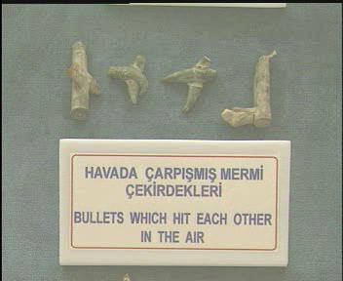
1 Metre kareye 6 bin mermi..Öyle ki mermiler havada çarpışıyor.. işte belgesi
Notes:
ÜLÜĞÜ

Slide 16
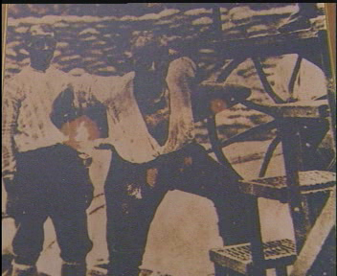
Destansı Kahramanlıklar

Slide 17
Ekmek Boşa Gitmesin
….Az sonra yemek dağıtılmaya başlanıyor… Yemek dediysek de bu kupkuru bir parça ekmekten başka bir şey değil. Çevredeki tüm yaralılara verdikleri gibi Hüseyin’in yanına da geliyor ve bir parça ekmek uzatıyorlar. Önce alıyor ekmeği. Kim bilir kaç gündür aç. Kaç gündür bu ekmeği hayal etmekte. Hırsla değil, Allah’a büyük bir şükranlık içinde ekmeği ağzına götürüyor. Tam o sırada duruyor. Ekmeği geri çekiyor ağzından ve yanında duran Mehmetçiğe geri veriyor.

Slide 18
Asker arkadaşları kendisine ekmeği yeme konusunda ısrar ediyorlar. Bunun üzerine onlara, duyulduğunda insanın tüylerini diken diken eden şu ibretli sözleri söylüyor:
“Kardeşlerim! Bu ekmeği benim yemem doğru değildir. Ben nasıl olsa birazdan öleceğim. Alın bunu, düşmana karşı çarpışacak yiğitlere yedirin de ekmek boşa gitmesin!..”
Anadolu’nun yağız delikanlılarından olan Hüseyin, bunları söyledikten sonra ruhunu teslim ediyor. İşte Çanakkale Destanı bu ahlâkla yazıldı…

Slide 19
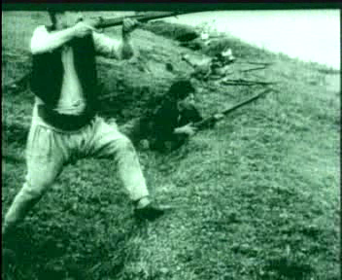
6-Senin Parmağın Kopmuş
Ezine Geyikli bucağından Halil Helvacı anlatıyor:
1892 doğumluyum. Çanakkale’de üç sene bulundum. 27. Alaydanım. Üç sene Seddülbahir ve Arıburnun’ da çarpıştım.Bir keresinde üç gün süngü harbi yaptık düşmanla. Üç günün sonunda yedi kişi kalmışız. Bizi çavuş yaptılar ve her birimize 10 ar tane er verdiler…

Slide 20
Bir gün Arıburnun’da mevzilerden düşmana doğru ateş ediyoruz. Çekiyorum tetiği, çekiyorum, çekiyorum tüfek patlamıyor, ateş almıyor. Tüfek bozuldu herhalde, dedim. Bir arkadaş vardı yanımda ona dedim:
-Bak hele benim tüfek bozulmuş, ateşlemiyor.
Arkadaş bir baktı benden yana.
-Ne bozulmuşu yahu, senin parmak gitmiş, dedi.
Ben o zaman acısını duydum işte. Cız etti içim. Bir kurşun gelmiş, tetiği çektiğim parmağımı alıp götürmüş, orta yerinden.

Slide 21
1915'te Okullar Mezun veremedi
Ağır adımlarla sınıfın merdivenlerini çıkmaktaydı. Her gün seslerini sınıfın kapısına yaklaştığında duymaya alışık olan Ahmet Fevzi Bey sınıftan hiçbir sesin gelmediğini fark etti. İçeriye girdiğinde sınıfın boş olduğunu gördü; masasına doğru ilerlediğinde tahtadaki yazıyı fark etti. Tahtada: 'Hocam biz hep beraber karar verdik ve Çanakkale'ye gidiyoruz sizi de orada bekliyoruz. Hakkınızı helâl edin! Allahaısmarladık!' yazıyordu.

Slide 22
Ahmet Fevzi Bey'in kanı donmuş, son bir solukla kendisini dışarı atmıştı. Gözlerinden sicim gibi yaşlar akmaktaydı. Artık onun da İstanbul'da durmasının bir mânâsı kalmamıştı. İstikamet belliydi Çanakkale. 1915'te birçok okulumuzda buna benzer durumlar yaşanmıştı ve o sene bu okullarımız mezun verememişti. Öğretmenlerin talebeleriyle kavuşup gülle yağmurlarının altında onları mezun ettikleri yerdir Çanakkale.

Slide 23
Çanakkale'nin Manevi cephesi
Niçin Zahmet Buyurdunuz Ya Rasulallah!
11 Temmuz 1915 günü Kerevizdere’de saldıran Fransızlara gün biterken büyük kayıp verdirildi. Fransız ölüleri siperlerimizin önünü doldurmuştu. 17. alay komutanı Yarbay Hasan Bey yerde yatan Fransız ölüleri arasında bir kıpırdama gördü, eğildi ve yaralı askeri omuzundan tutarak çevirdi. Yaralı Fransız ani bir hareketle elindeki süngüyü Yarbay Hasan Bey’in göğsüne sapladı. Alay komutanı gafil avlanmıştı, yere yıkıldı “Allah Şahidimdir ki Fransıza yardım edecektim” diyebildi. Alay imamı başında Kur’an okumaya başladı….

Slide 24
Yarbay Hasan Bey “İmam efendi La havle vela kuvvete illa billahil Aliyyil azim” duasını 33 kere okuyun” dedi. Kendisi de okudu. Sonra “Beni ayağa kaldırınız” dedi. Koltuk altlarından tutarak ayağa kaldırdılar. Yarbay Hasan Bey birden “La ilahe illallah Muhammedün Rasulullah” dedi. Gözlerini ileriye dikmişti... Yüzünde bir tebessüm belirdi ve yüksek sesle “Niçin zahmet buyurdunuz YA RASULALLAH” dedi.
Bu sözler Hasan Bey’in son sözleri olmuştu. O; Kainatın Efendisiyle birlikte ötelere doğru kanatlanmıştı.

Slide 25
Binbaşı Lütfi Bey:Yetiş Ya Muhammed Kitabın elden Gidiyor!
Bunun hikâyesi şöyle anlatılır:
“1915 yılı haccına Allah dostu, âlim, aşık Hintli bir zat gelir. Rasulullah’ı türbe-i saadetlerinde ziyaret etmiş, arkasından derin bir hüzne kapılıp acı gözyaşları dökmeğe başlamıştı. Bu zatın bu hali gittikçe artıyordu…

Slide 26
Sebebini kendine sorduklarında şöyle cevap verdi: “Bana bunca yıl sonra hac nasip oldu. Güzeller Güzeline ziyarete geldim, huzurunda özlem giderecektim, ama müşahade ettim ki O makamında değil. İşte bu düşünceyle perişanım.” Düşünceli bir şekilde Hintli zattan ayrılan türbedar o gece rüyasında Sevgili Peygamberimiz (s.a.v)’i görür ve türbedara şunları söyler: “Evet ben şimdi Medine’de değilim, Çanakkalede çok zor durumda olan asker evlatlarımın yardımına geldim.”

Slide 27
Cepheyi Besleyen Analar
Git Oğul Öl de Köye Dönme:
Cihan harbinin bütün cephelerde devam ettiği, vatanın
her tarafından barut ve kan kokusunun yayıldığı, 1915
senesi sonbaharının serin ve yağışlı günlerinin birinde, ak
saçlı beli bükülmüş, soluk benizli ihtiyar bir ananın, Bilecik istasyonundan " Sögüt'ün Akgünlü köyünden Mehmet oğlu Hüseyin namlı tazecik oğlunu cepheye uğurladığını...

Slide 28
….Uğurlarken de :
" Hüseyinim, yiğit oğlum benim!.. Dayın Şıpka da baban Dömeke de, ağabeylerin Çanakkale'de şehid düştüler. Bak, son yongam sensin. Eğer minare de ezan sesi kesilecekse, camilerin kandilleri sönecekse sütüm sana haram olsun. Öl de köye dönme.
Yolun Şıpka'ya uğrarsa dayının ruhuna bir Fatihayı okumayı unutma. Haydi oğul, yolunu açık etsin. " diyerek bağrına basıp uğurladığını...
( Aynur Mısıroğlu, Kuvayı Milliyenin Kadın Kahramanları, Sebil yayınları, İstanbul, s. 44 )

Slide 29
Kınalı Ali’ye Son Mektup
Üst teğmen Faruk cepheye yeni gelen askerleri kontrol ediyor bir taraftan da onlarla sohbet ediyordu. Bir ara saçının ortası sararmış bir çocuk gördü. Merakla “Adın ne senin evladım?” der. Çocuk “Ali” diye cevap verir.
“Nerelisin?” der. Ali “Tokat Zilede'nim” der. “Peki evladım bu kafanın hali ne?” Ali “Anam cepheye gelirken kına yaktı komutanım.” der.

Slide 30
“Neden?” der komutan. Ali “Bilmiyorum komutanım” der. “Peki gidebilirsin Kınalı Ali” der. O günden sonra herkes ona Kınalı Ali der. Herkes kafasındaki kınayla dalga geçer. Kısa surede cana yakın ve cesur tavırlarıyla tüm arkadaşlarının sevgisini kazanır.
Bir gün ailesine mektup yazmak ister. Ali'nin okuma yazması da yoktur. Arkadaşlarından yardım ister ve hep beraber başlarlar yazmaya:

Slide 31
“Sevgili anne babacığım, ellerinizden öperim. Ben burada çok iyiyim; beni merak etmeyin” diye baslar. Kardeşlerini, köydekileri sorduktan sonra, kendilerini merak etmemelerini, kendileri var oldukça düşmanın bir adım bile ilerleyemeyeceğini yazdırır.
Gururla mektubu bitirir; neden sonra aklına gelir ve yazının sonuna anasına NOT düşer: Ali’nin kendisinden hemen sonra askere gelecek bir kardeşi daha vardır.

Slide 32
“Anacağım, kafama kına yaktın; burada komutanlarım ve arkadaşlarım benle hep dalga geçtiler. Sakın kardeşim Ahmet’e de yakma, onunla da dalga geçmesinler. Ellerinden öptüm” diye bitirir. …
Aradan zaman geçer İngilizler kati netice almak için tüm güçleriyle Gelibolu'ya yüklenirler.

Slide 33
Bu cepheyi savunan erlerimiz, teker teker şehit düşmüşlerdi. Bunlara takviye olarak giden yedek kuvvetlerde yeterli olmamış, onların sayıları da epey azalmıştı. Gelibolu düşmek üzereydi. Kınalı Ali’nin komutanı da olayı görüp yerinde duramıyordu. Kendisinin bölüğü henüz sıcak temasa hazır değildi.

Slide 34
Onlar yeni gelmişti, onları insan bedeninin sungu ve mermilerle orak gibi biçildiği bu yere dua ediyordu. Komutanlarının bu düşünceli halini gören ve durumun vahametini bilen Kınalı Ali ve arkadaşları komutanlarına yalvar yakar oraya gitmek istediklerini söylerler. Komutanları onları ölüme gönderdiğini bile bile çaresiz gönderir. ..

Slide 35
Kınalı Ali'nin bölüğünden kimse sağ kalmaz, hepsi şehit olmuştur. Aradan zaman geçer. Kınalı Ali'nin ailesine yazdığı mektubun cevabı gelir. Komutanları buruk ve gözleri dolu dolu mektubu açıp okumaya karar verirler. (Bu mektubun aslı Çanakkale müzesinde sergilenmektedir.) Babası anlatır. “Oğlum Ali nasılsın, iyi misin? Gözlerinden öperim, selam ederim.

Slide 36
Öküzü sattık, paranın yarısını sana, yarısını da cepheye gidecek kardeşine veriyoruz. Şimdi öküzün yerine tarlayı ben sürüyorum. Zaten artık Zahire’ye de fazla ihtiyacımız olmadığı için yorulmuyorum da. Siz sakın bizi merak etmeyin, bizi düşünmeyin” der ve koyu akrabalarını anlatır ve mektubu bitirir. “Ali, ananın da sana diyeceği bir şey var.” “
ANASI: Oğlum Ali, yazmışsın ki ‘Kafamdaki kınayla dalga geçtiler, kardeşime de yakma’ demişsin. Kardeşine de yaktım. Komutanlarına ve arkadaşlarına söyle senle dalga geçmesinler.

Slide 37
Bizde 3 şeye kına yakarlar. Gelinlik kıza; gitsin ailesine çocuklarına kurban olsun diye. Kurbanlık koça; ALLAH’A kurban olsun diye. Askere giden yiğitlerimize; vatana kurban olsun diye... Gözlerinden öper selam ederim. ALLAH’A emanet olun”
Mektubu okuyan Ali’nin komutanı ve diğerleri hıçkıra hıçkıra ağlamaktadırlar...

Slide 38
Ben Çocuğumla Dışarıda yatarım Yeterki Siz Mermileri İçeri Alın!
Bıyığı terlememiş delikanlılardan al yazmalı gelinlere, ak alınlı ak yaşmaklı ninelerden, ak sakallı polat sineli dedelere kadar milletin herbir ferdi vatanı uğruna canını fedaya ant içmiş, "Hakk'ın va'dedeceği günlerin"doğmasını beklemektedirler.
İşte böyle günlerin birinde kulağımıza, uzaktan bir kağnı gıcırtısı duyulur.

Slide 39
Sanki tekerlekler "mabedinin göğsüne namahrem eli değmesin" diye inim inim inlemektedirler. İnebolu yakınlarında çocuğunu yorganına sarmış bir ana, nasırdan katmanlaşmış çıplak ayaklarıyla toprağa mukaddes izler bıraka bıraka, üzeri mermi yüklü kağnısını çekerek ağır aksak ilerlemektedir.

Slide 40
…Hiçbir ressamın tablolaştıramayacağı bu eşsiz manzara saatlerce böyle akadursun, rahmet damlaları, istikbalin bahar tomurcuklarını müjdelercesine sağanak halini almıştır. Bu defa tablo daha da eşsizleşir; anamız, kucağındaki mini mini yavrusunu sarıp sarmaladığı yorganı çekip almış, ıslanmasın diye mermilerin üzerine binbir itina ile örtüvermiştir. Bu ne şuurdur, bu ne imandır Allahım?
Islanıp perişan olmasınlar diye, melekler kanatlarını germek için birbirleriyle yarıştılar mı bilemiyorum ama, bu destan kahramanı, saatler sonra gecenin zifiri karanlığında köhne bir hana ulaşır.

Slide 41
Neden sonra bir zaif el, hanın kapısını yumruklar ve yorgun bir ses titreşir: "Açın kapıyı!."
Han sahibi içeriden ses verir: "Yer yoook!"
Ardından tarihe sığmayacak bir mana ifade eden titrek ses tekrar yalvarır: "Ben çocuğumla dışarıda da yatarım... Tek siz mermileri içeri alın!"
İşte Milli Mücadele'de tarih yapan Mehmetçiği doğuran bu analardır.

Slide 42
5-Baban Gelirse haber ver oğlum!
Balıkesir’de Ali Şuuri ilkokulu karşısındaki boşlukta
eski ayakkabı tamircisi, kır, pala bıyıklı bir ihtiyar olan
cevdet (alkalp) dede vardı.
Bir akşam üstü konu Çanakkale’ye gelince ağlamaya başladı. ve devam etti…
Rahmetli babam, hafız ali Çanakkale’de kaldığında anamın karnında yedi aylıkmışım. o’nu hiç tanımadım. Bir fotoğrafı bile yoktu..

Slide 43
O Günler Çok Zor Günlerdi. Seferberliğin Sıkıntıları, Kuvayi Milliye Zamanı, İşgal Yılları, Kurtuluş, Yokluk, Sıkıntı. Çocukluğumuz Hep Ekmek Peşinde Sıkıntıyla Geçti.
Ama Anam, Benim Çocukluğumdan İtibaren Her Sokağa Çıkışta , Her Nereye Giderse Yanıma Gelir Ve;

Slide 44
-Oğlum Ben Pazara Gidiyorum. Baban Gelirse Beni Hemen Çağır Ha..!
-Ben Teyzenlere Gidiyorum. Baban Gelirse Beni Hemen Çağır Ha..!
-Ben Komşulara Gidiyorum. Baban Gelirse Beni Hemen Çağır Ha..!
derdi.

Slide 45
Anam Babamı Bekledi Durdu.
Büyüdüm, Dükkân Açtım.
Annem Yine Her Bir Yere Gidişte Dükkâna Gelir, Gideceği Yeri Söyler Ve
“BABAN GELİRSE BENİ ÇAĞIR HA..!”
diye beklerdi…
Aradan Yıllar Geçti. Anacığım İhtiyarladı.
Gene Hep Değneğini Kaparak Bana Gelir Ve
“BABAN GELİRSE BENİ ÇAĞIR HA..!”
diye tembihlerdi.

Slide 46
Günü Geldi Ağırlaştı.
Ölüm Döşeğinde Bizimle Helaleşti.
“Bana İyi Baktınız, Hakkınızı Helal Edin.”
dedi.Bana Döndü Yavaşça:
“Baban Gelirse, O’na Annem Hep Seni Bekledi de.”
dedi.

Slide 47
Birden irkilerek doğruldu ve kapıya doğru gülümseyerek,
“Hoş geldin bey, hoş geldin...”
diyerek ruhunu teslim etti.

Slide 48
Çanakkale Savaşındaki Yemek Menüsü
Bu ülke için açlıkla ve sefaletle aynı zamanda silah yokluğunda nasıl zorluklarla bu savaşı almışlar.Şimdiki zamana, israflara bakınca utanıyor insan
Çanakkale Savaşı sırasında askerlerin yemek listesi;
43. Alay 1. Piyade Taburu 1. Bölük, 1917 yılı yemek listesi;

Slide 49
15 Haziran Sabah: Üzüm hoşafı. Öğlen: Yok. Akşam: Yağlı buğday çorbası ve ekmek.
26 Haziran Sabah: Yok. Öğlen: Yok. Akşam: Üzüm hoşafı, ekmek.

Slide 50
18 Temmuz Sabah: Üzüm hoşafı. Öğlen: Yok. Akşam: Yarım ekmek.
8 Ağustos Sabah: Yarım ekmek. Öğlen: Yok. Akşam: Şekersiz üzüm hoşafı, ekmek YOK

Slide 51
ALLAH’IM !ŞEHİTLERİMİZE RAHMET EYLE.
MAKAMLARINI ,MEKANLARINI CENNET EYLE!
DUALARIMIZI KABUL EYLE…..

Slide 52
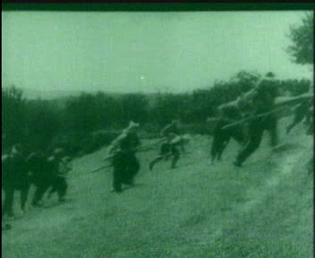

Slide 53
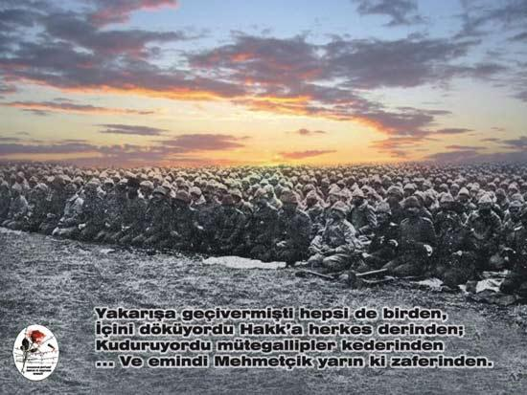

Slide 55
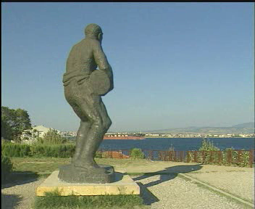

Slide 56
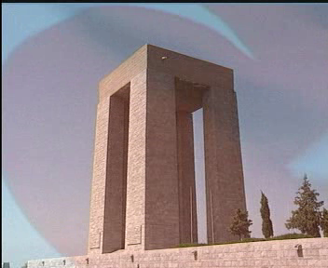

Slide 57
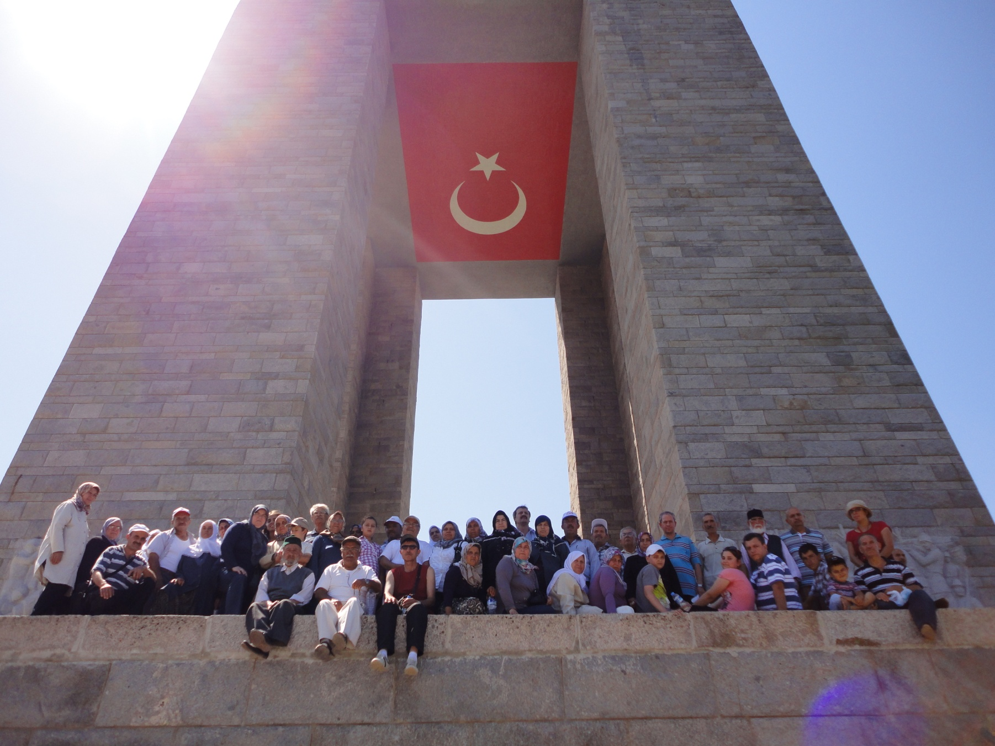

Slide 58
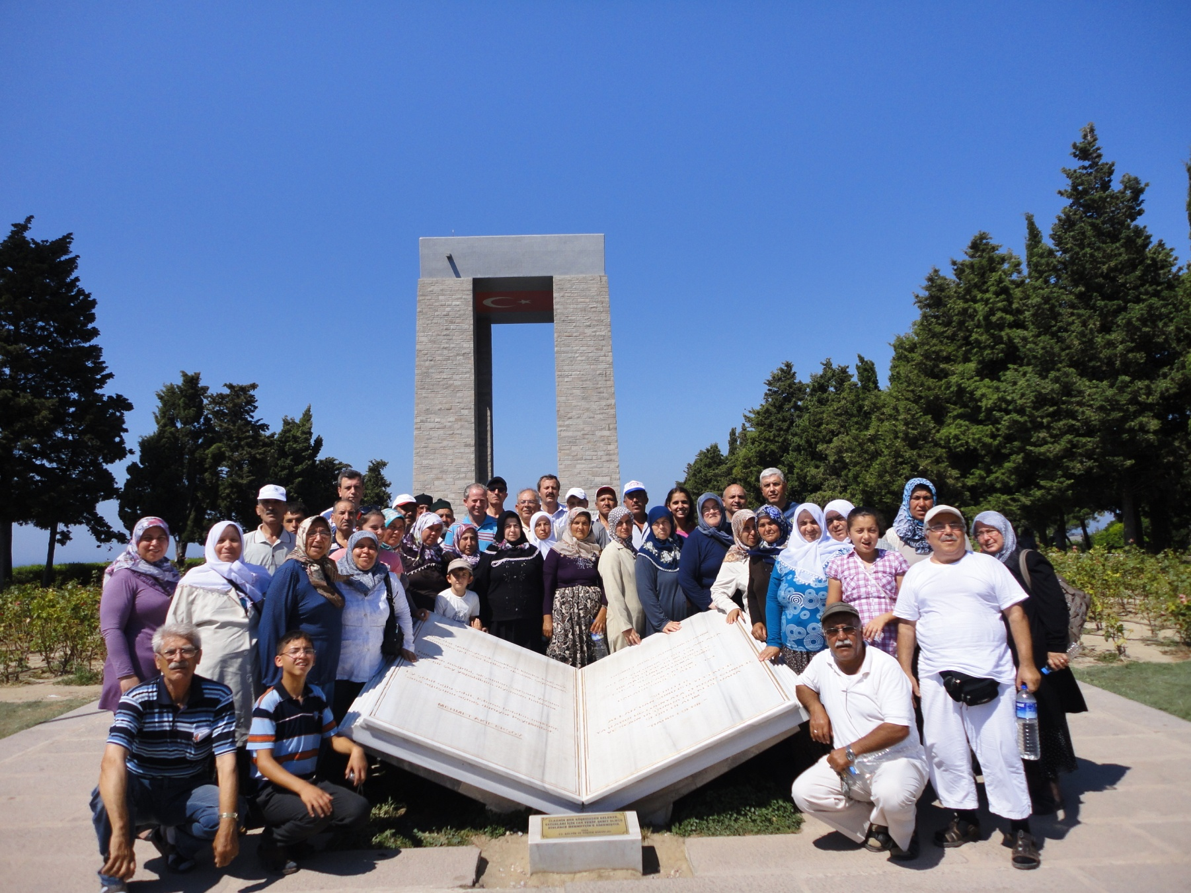

Slide 59
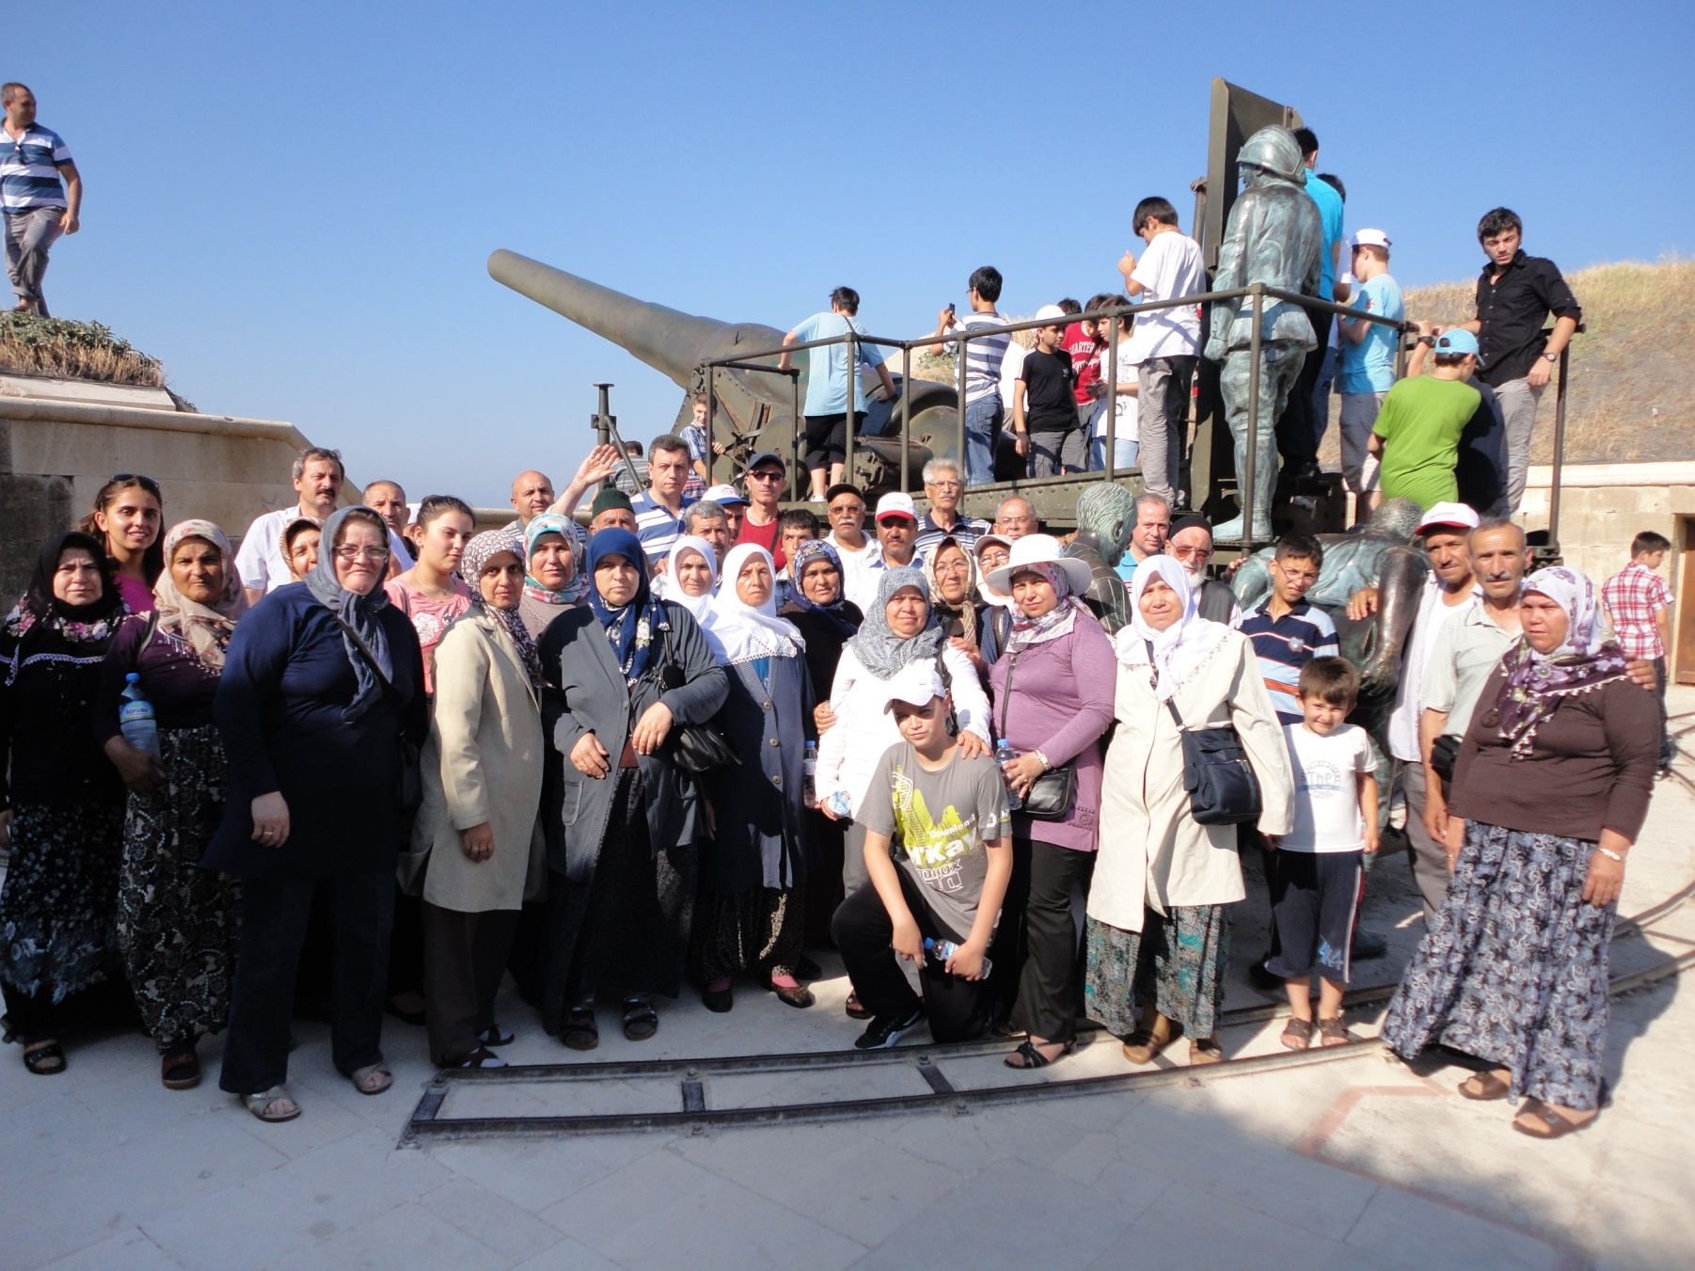

Slide 60
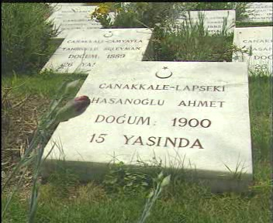

Slide 61
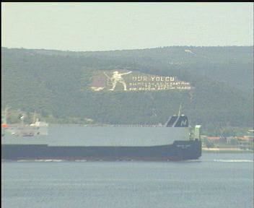

Slide 62
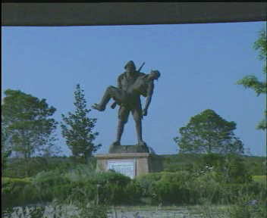

Slide 64
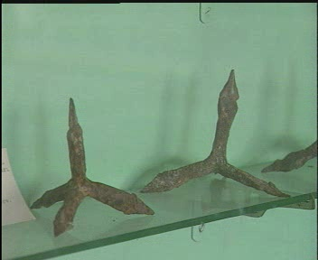

Slide 65
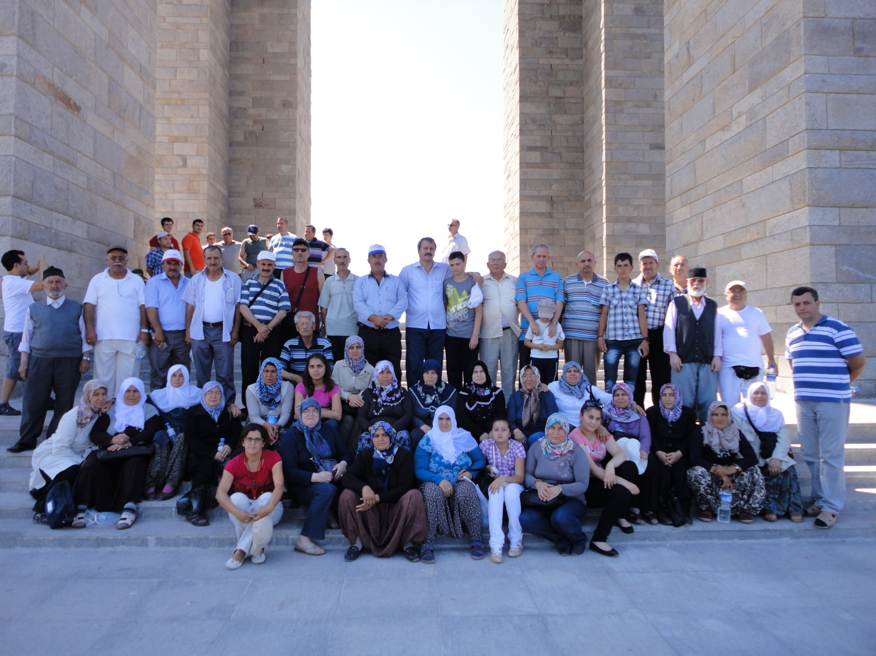

Slide 66
HAZIRLAYAN
HÜSEYİN EROL
AFYONKARAHİSAR MEVLANA CAMİİ İMAM HATİB-İ
Notes:
HÜSEYİN EROL
AFYONKARAHİSAR MEVLANA CAMİİ İMAM HATİB-İ

